Slide 1
Особенности организации и проведения процедуры демонстрационного экзамена
ИВАНОВ ПАВЕЛ ВИТАЛЬЕВИЧ, руководитель Учебного Центра МЦК-ЧЭМК Минобразования Чувашии
pavel_vt@mail.ru
8-917-066-35-73
2016
2017
2018
2019
2020

Slide 2
Демонстрационный экзамен (ДЭ) – это форма выпускной практической квалификационной работы по профессии/специальности, в ходе которой выпускник выполняет определенные трудовые действия, демонстрируя владение компетенциями.
Целью ДЭ является оценка результатов обучения методом наблюдения за выполнением трудовых действий на рабочем месте.
________________________________________________________________________________
Демонстрационный экзамен введут в тех учебных заведениях СПО, которые обучают специалистов по 50 наиболее востребованным профессиям, а к 2020 году нужно обеспечить подготовку на мировом уровне специалистов по 50 наиболее востребованным специальностям как минимум в половине учреждений СПО.
ДЭ – составляющая часть ГИА выпускников колледжей для демонстрации не только теоретических, но и практических навыков. Таким образом, они смогут подтвердить, насколько уровень их квалификации соответствует высоким международным стандартам
ФГОС устанавливают более жесткие требования к преподавателям, материально-технической базе и оборудованию, а также вводят в структуру ГИА ДЭ

Slide 3
Часть 1
Демонстрационный экзамен в промежуточной аттестации

Slide 4
Особенности организации и проведения ДЭ в рамках апробации образовательных программ
✓
РАЗРАБОТКА ОБРАЗОВАТЕЛЬНЫХ ПРОГРАММ, РАЗРАБОТКА КИМ, ЭКСПЕРТИЗА ОП
✓
АПРОБАЦИЯ ЭОП
✓
РАЗРАБОТКА ПРОГРАММ ПОВЫШЕНИЯ КВАЛИФИКАЦИИ
✓
ПОВЫШЕНИЕ КВАЛИФИКАЦИИ ПЕДРАБОТНИКОВ ПОО
✓
ТРАНСЛЯЦИЯ ЛУЧШИХ ПРАКТИК
✓
РАЗРАБОТКА МЕТОДИЧЕСКИХ РЕКОМЕНДАЦИЙ

Slide 5
ПОРЯДОК ОРГАНИЗАЦИИ ДЕМОНСТРАЦИОННОГО ЭКЗАМЕНА
1. Для организации и проведения ДЭ приказом директора ПОО создаётся рабочая группа и экзаменационная комиссия (экспертная группа) для проведения итогового ДЭ. Рабочая группа для организации и проведения ДЭ разрабатывает пакет документов, включающий в себя:
- описание процедуры, условия и срока проведения ДЭ;
- список материально-технического оснащения рабочих мест для проведения ДЭ;
- список участников процедуры ДЭ;
- задание на итоговый ДЭ;
- критерии оценки результатов обучения;
- оценочный лист по заданию на ДЭ с дескрипторами сформированности ОК и спецификацией ПК, освоение которых подтверждается действиями обучающегося на ДЭ;
- лист ознакомления обучающихся с регламентом и технологиями оценочных процедур;
- протокол итогового ДЭ;
- документацию по охране труда и технике безопасности;
- экспресс-анкета для обучающихся об оценке степени удовлетворенности образовательным процессом по программе обучения.
2. Составление расписания и схемы диспетчеризации потоков обучающихся.
3. Подготовка площадки для проведения ДЭ в соответствии с заданием; установка необходимого аппаратного и программного обеспечения в лабораториях ПОО.

Slide 7
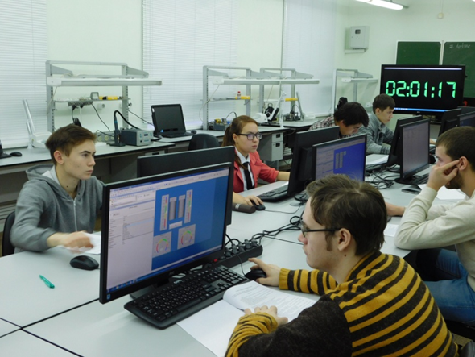
ДЭ проводится в несколько этапов: - проверка и настройка оборудования экспертной группой; - инструктаж о порядке
проведения ДЭ и по
технике безопасности; - экзамен; - подведение итогов и
оглашение результатов.

Slide 8
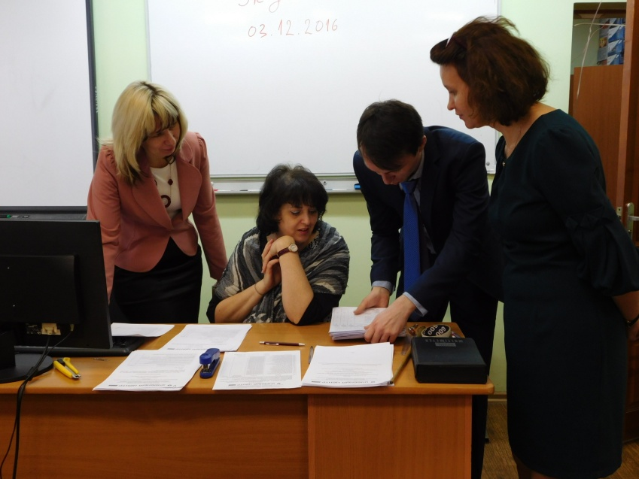
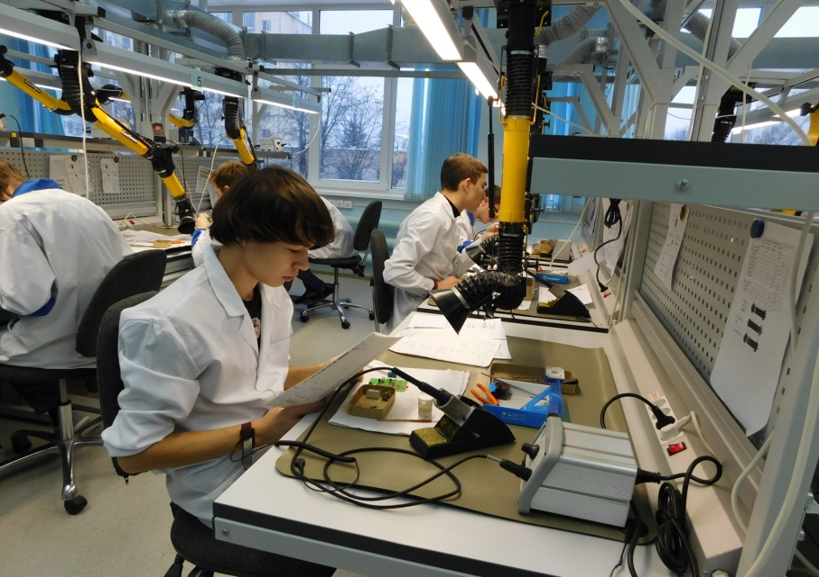
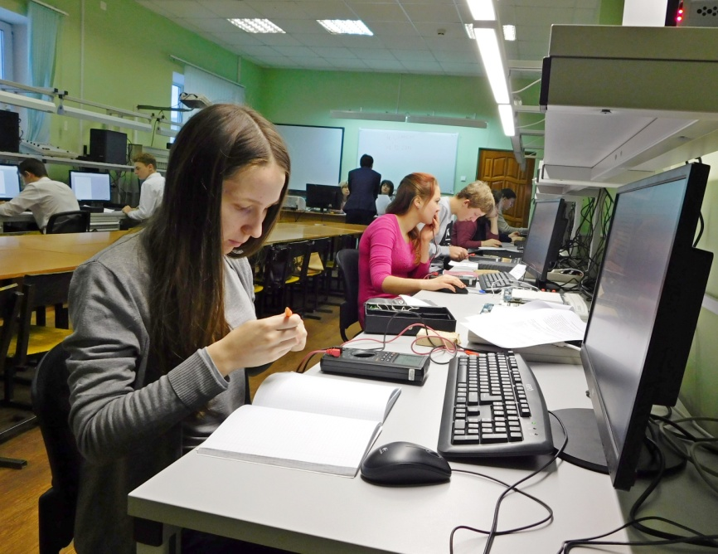
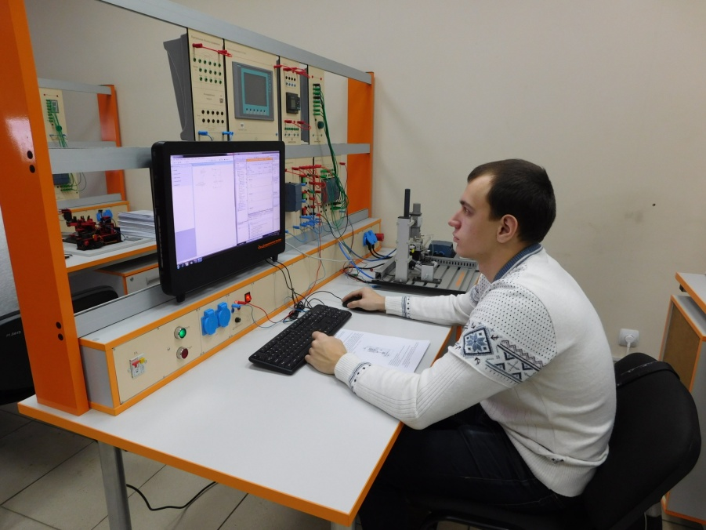

Slide 9
ОЦЕНКА РЕЗУЛЬТАТОВ И ПОДВЕДЕНИЕ ИТОГОВ ДЭ
1. Критерии оценки выполненного задания разрабатываются рабочей группой в соответствии с требованиями к результатам освоения (ПМ, МДК, ОП): компетенциям, знаниям и умениям.
2. Выполнение заданий оценивается по 100-балльной шкале.
3. Оценку выполнения заданий осуществляет экспертная группа, состоящая из педагогических работников колледжа, желательно имеющих опыт участия в соревнованиях WorldSkills в качестве экспертов или участников. В экспертную группу включаются также представители работодателей.
4. Количество экспертов, участвующих в ДЭ – не менее 3 человек.
5. Итоговый протокол и экзаменационная ведомость подписывается всеми членами экспертной группы.

Slide 10
Оценка выполнения задания ДЭ
Ход выполнения студентами задания на демонстрационном экзамене оценивается методом экспертного наблюдения. При этом принимается, что каждый показатель результата освоения компетенции является равноценным остальным показателям и вносит равнозначный вклад в общий уровень подготовки специалиста.
По результатам выполнения задания каждый член экзаменационной комиссии заполняет оценочный лист на студента и выставляет среднюю оценку в баллах уровня освоения общих и профессиональных компетенций.
Уровень освоения компетенций | Оценка в баллах
Низкий | 40
Достаточный | 70
Высокий | 100

Slide 11
Пример оценочного листа на ДЭ

Slide 12
Оценка выполнения задания ДЭ
На основании усреднённой экспертной оценки по освоенным ПК экзаменационной комиссией принимается решение о результатах ДЭ и студенту выставляется итоговая оценка в соответствии с критериями
Средняя оценка в баллах | Критерии оценки результатов | Оценка за демонстрацион-ный экзамен
90-100 | Студент уверенно и точно выполняет задание, соблюдает требования к качеству производимой работы, умело пользуется оборудованием и инструментами, рационально организует рабочее место, соблюдает требования безопасности труда | оценка "5" (отлично)
70-89 | Студент владеет приемами выполнения задания, но возможны отдельные несущественные ошибки, исправляемые им самим, правильно организует рабочее место, соблюдает требования безопасности труда | оценка "4" (хорошо)
41-69 | Студент недостаточно владеет приемами выполнения задания, присутствуют ошибки при выполнении, исправляемые им при подсказке, допущены несущественные ошибки в организации рабочего места и соблюдении требований безопасности труда | оценка "3" (удовлетворительно)
40 | Студент не смог выполнить задание, допускает серьезные ошибки в организации рабочего места, требования безопасности труда не соблюдаются | оценка "2" (неудовлетворительно)

Slide 13
Результаты ДЭ в рамках апробации ЭОП
Профессии/специальности ТОП-50 | Наименование профессионального модуля | Прошли итоговый демонстрационный экзамен, % | Прошли итоговый демонстрационный экзамен и набрали не менее 80 баллов по 100-балльной шкале, %
Специалист в области контрольно-измерительных приборов и автоматики (по отраслям) | Монтаж приборов и электрических схем систем автоматики в соответствии с требованиями охраны труда, бережливого производства и экологической безопасности | 100 | 57
Сборщик электронных систем (Специалист по электронным приборам и устройствам) | Сборщик электронных систем | 100 | 77
Метролог | Осуществление технического обслуживания рабочих эталонов и поверочного оборудования | 100 | 97
Специалист по техническому контролю качества продукции | Проведение работ по модернизации и внедрению новых методов и средств контроля | 100 | 67
Техник по автоматизиро­ванным системам управления технологическими процессами | Разработка и компьютерное моделирование элементов систем автоматизации с учетом специфики технологических процессов | 100 | 73

Slide 14
По основным профессиям ТОП-50: 2016 год – 150 человек, 2017 год – 120 человек
По дополнительным профессиям ТОП-50: 2017 год – 300 человек
1.Мехатроник
2. Специалист по технологиям машиностроения
3. Техник-конструктор
4. Наладчик-ремонтник промышленного оборудования
5. Техник по обслуживанию роботизированного производства
6. Токарь-универсал
7. Фрезеровщик-универсал
8. Оператор станков с программным управлением
9. Слесарь
10. Сварщик
11. Техник по композитным материалам
12. Специалист по аддитивным технологиям
13. Мобильный робототехник
14. Электромонтажник
15. Администратор баз данных
16. Сетевой и системный администратор
17. Специалист по информационным системам
18. Программист
19. Разработчик Web и мультимедийных приложений
20. Техник по защите информации

Slide 15
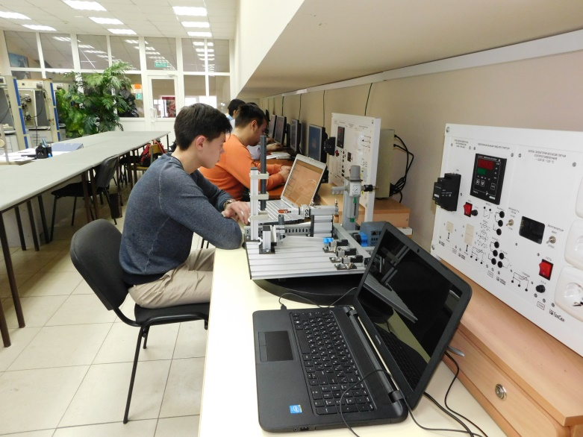
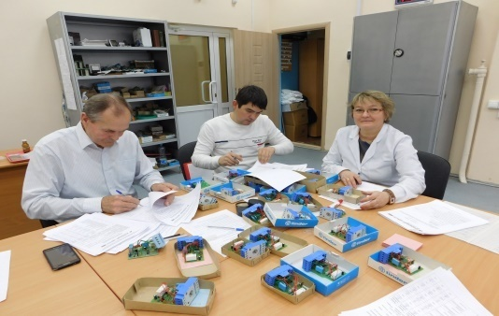
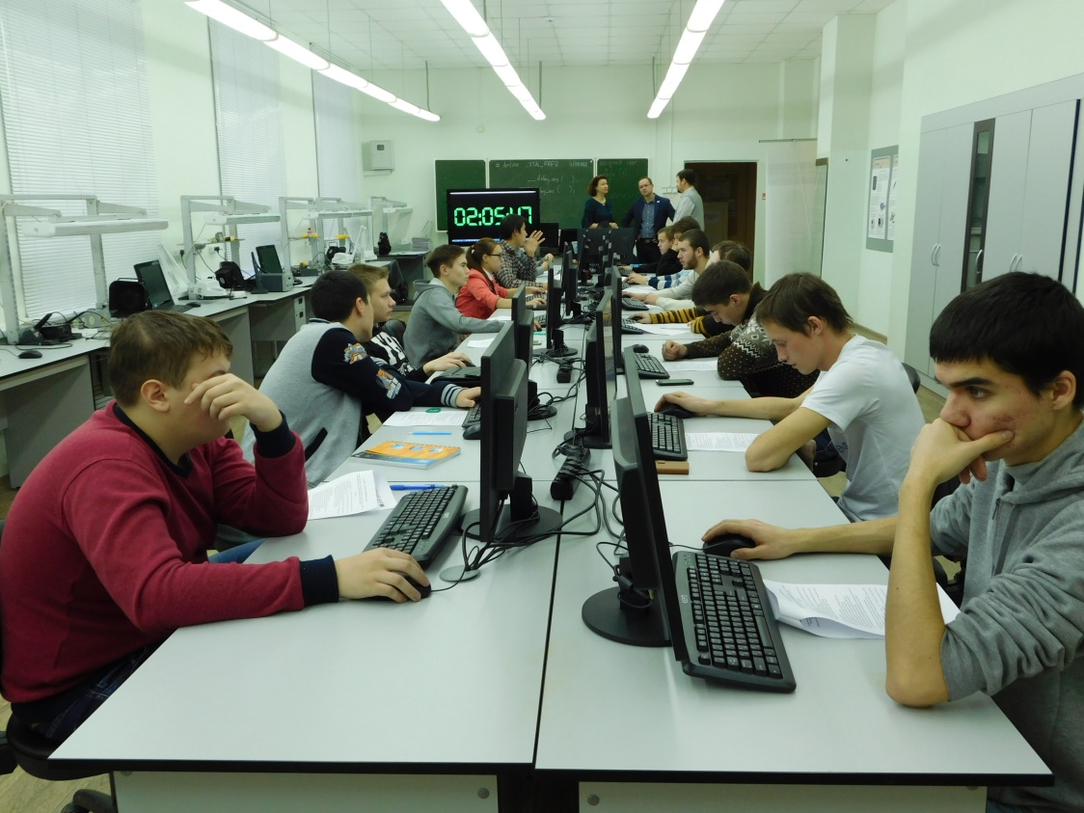
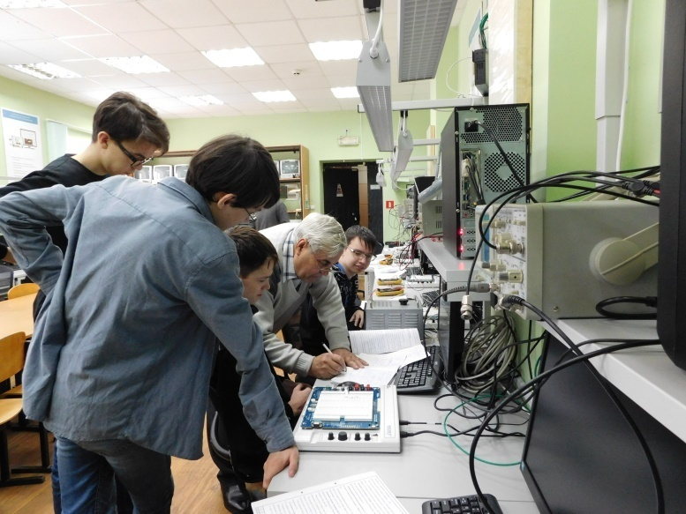

Slide 16
Часть 2
Демонстрационный экзамен как элемент ГИА

Slide 17
ФЗ «Об образовании в РФ», ст.59
Государственная итоговая аттестация проводится государственными экзаменационными комиссиями в целях определения соответствия результатов освоения обучающимися основных образовательных программ соответствующим требованиям федерального государственного образовательного стандарта

Slide 18
44 ПОО субъектов РФ проведения ДЭ в рамках ГИА 2018

Slide 19
Состав программы ГИА
Пояснительная записка
Цели и задачи государственной итоговой аттестации
Формы государственной итоговой аттестации
Тематика выпускных квалификационный работ по обозначенной профессии
Связь с профессиональными стандартами и компетенциями Ворлдскиллс Россия
Требования к содержанию, объему и структуре выпускных квалификационных работ
Критерии оценки знаний (освоенных результатов)
Описание задания демонстрационного экзамена

Slide 20
Регулирует
система образования
Регулируют регламенты
Союза WSR
ГЭК
Экспертная группа WSR
Члены ГЭК, не являющиеся экспертами WS
Эксперты ДЭ
Эксперты с опытом регион. чемпионатов
Сертифицированные эксперты
Эксперты WS
Эксперты ДЭ
Эксперты с опытом регион. чемпионатов
Сертифицированные эксперты
Председатель ГЭК – назначается органом исполнительной власти
организует и контролирует деятельность государственной экзаменационной комиссии, обеспечивает единство требований, предъявляемых к выпускникам;
руководитель или зам. руководителя другой ОО
представитель работодателя
Главный эксперт
Эксперты с опытом регион. чемпионатов
Сертифицированные эксперты
Может быть представителем ОО

Slide 21
КОД – комплект оценочной документации
КОД-1
КОД-2
КОД-3
Модуль A
Модуль A
Модуль A
Количество комплектов
от 2 до 4
Модуль B
Модуль B
Модуль B
Модуль C
Модуль C
Время выполнения задания для ДЭ
от 2 до 22 часов
Модуль D
Модуль E
По каждому комплекту:
ИЛ – инфраструктурный лист, как сумма ИЛ по модулям задания, план застройки, план проведения
Максимальное количество баллов, как сумма баллов по модулям задания
Время выполнения, как сумма времени выполнения по модулям
Требование по количеству экспертов

Slide 22
Методика перевода результатов ДЭ в экзаменационную оценку

Slide 23
Методика перевода результатов ДЭ в экзаменационную оценку

Slide 24
Методика перевода результатов ДЭ в экзаменационную оценку

Slide 25
Проблемы ДЭ в ГИА
Системные проблемы
Проблемы неготовности к более затратному формату
Несоответствие процедур WSR и ГИА
Содержательные расхождения между компетенциями WSR и ФГОС
Идеология приоритета развития отдельных студентов, показывающих высокие достижения
Трудности в организации логистики ДЭ
Высокие финансовые затраты на МТБ, расходные материалы, оплату экспертов
Недостаточная обеспеченность экспертами

Slide 26
Необходимое нормативное
регулирование и методическое сопровождение внедрения ДЭ
Матрица соответствия профессий/специальностей ТОП-50 и компетенций WSR для проведения демонстрационного экзамена
Методика перевода результатов ДЭ в экзаменационную оценку с определением точки отсечения положительного результата.
Дорожная карта поэтапного внедрения демонстрационного экзамена
Структура контрольно-измерительных материалов для проведения ГИА
Методические рекомендации по организации ГИА по профессиям/специальностям

Slide 27
Проблемные точки

Slide 28
Проблемные точки

Slide 30
Часть 3
Демонстрационный экзамен по стандартам WSR

Slide 32
Сравнение результатов ДЭ и результатов чемпионата мира WSC-2015
№ | Субъект РФ | Компетенция | Кол-во модулей экзамена | Результат CIS по ДЭ | Кол-во модулей | Результат CIS участника РФ на чемпионате
1 | Москва | Токарные работы на станках с ЧПУ | 7 | 91,50 | 5 | 28,65
2 | Свердловская область | Холодильная техника и система кондиционирования | 1 | 11,50 | 3 | 43,50
3 | Республика Бурятия | Поварское дело | 3 | 97,88 | 8 | 72,02
4 | Республика Татарстан | Сварочные технологии | 4 | 87,5 | 5 | 42,10
Использование системы оценивания CIS
Организация и проведение демонстрационного экзамена сертифицированным экспертом

Slide 33
Перспективы внедрения ДЭ в ГИА
- сравнение результатов с мировым уровнем компетенций;
- оценка качества подготовки кадров;
определение точек роста СПО (обр. программы, МТБ, педагогический состав);
выпускник может получить предложение на работу по итогам экзамена;
- предприятие может осуществить подбор сотрудников из числа выпускников;
- публичность и открытость проведения экзамена (live трансляции, зрители).
Электронный паспорт профессионала в личном профиле в системе eSim

Slide 34
Основные требования к проведению ДЭ по стандартам WorldSkills
Контрольно - измерительные материалы на основе заданий Финала V Национального чемпионата «Молодые профессионалы» (WSR) по компетенциям, входящим в ТОП - 50 профессий и специальностей, включая все модули.
- Организация и проведение демонстрационного экзамена сертифицированным экспертом Союза «Ворлдскиллс Россия».
- Соответствие площадок проведения требованиям WSR.
- Использование системы оценивания CIS.
- Недопустимость оценки выполнений заданий экспертами, представляющими с экзаменуемым одну образовательную организацию.
- Не допускается проведение экзамена в группах, сформированных из разных учебных групп. Количество участников ДЭ должно быть не менее 70% от количества студентов учебной группы.

Slide 35
Основные и вспомогательные регламентирующие документы на ДЭ
Кодекс этики
«Методика организации и проведения демонстрационного экзамена по стандартам Ворлдскиллс Россия»
Техническое описание компетенции
Конкурсное задание (внесение 30% изменений не применяется на ДЭ)
Инфраструктурный лист (тулбокс для ДЭ может быть предоставлен организаторами)
План застройки конкурсного участка
Критерии оценки (CIS, 100 бальная и 500 бальная шкалы результатов)
План работы площадки (SMP), применяемый для ДЭ, может отличаться по функционалу дней: в частности, функционал дней С-2 и С-1 может быть объединен в дне С-1.
Важно, чтобы выполнялся принцип предоставления ВСЕМ участникам возможности ознакомления с рабочими местами и оборудованием в течение времени, указанного в регламентирующих документах (например, в документе «Методика организации и проведения ДЭ по стандартам Ворлдскиллс Россия»).
В случае невозможности принять решение руководствуясь документами, решения принимаются коллегиально и оформляются Протоколом.

Slide 36
Подготовка к ДЭ
этап | Мероприятия
За 3 месяца | Определяются главные эксперты на площадку Формируется экспертная группа
за 2 месяца | Направление в адрес ЦПДЭ списка студентов и выпускников, сдающих демонстрационный экзамен по стандартам Ворлдскиллс Россия. ЦПДЭ организует регистрацию всех заявленных участников в системе eSim, а также обеспечивает заполнение всеми участниками личных профилей не позднее чем за два месяца до начала экзамена. Информирует о зарегистрированных участников о сроках и порядке проведения демонстрационного экзамена
После уточнения количества участников экзамена по компетенциям | Главным экспертом разрабатывается и утверждается схема расстановки и комплектования рабочих мест на каждую площадку. Ответственность за обеспечение площадок оптимальными средствами и необходимой инфраструктурой для проведения демонстрационного экзамена по каждой компетенции в соответствии с техническими описаниями и инфраструктурными листами несет ЦПДЭ

Slide 37
Подготовка к ДЭ
этап | Мероприятия
За 1 месяц | Полная документация по ОТ и ТБ размещается на официальном сайте ЦПДЭ
За 2 дня до начала экзамена | Главным экспертом проводится контрольная проверка площадки на предмет соответствия всем требованиям, фиксируется факт наличия необходимого оборудования.
За 1 день | Экспертной группой производится дооснащение площадки (при необходимости) и настройка оборудования Распределение рабочих мест участников на площадке в соответствии с жеребьевкой Инструктаж по охране труда и технике безопасности Подготовка участниками рабочих мест, ознакомление с оборудованием и тестирование

Slide 42
Стандарт WSR
Техническое описание
Конкурсное задание
Критерии оценки
Инфраструктурный лист
План соревновательной площадки с оборудованием
Требования по технике безопасности

Slide 43
Техническое описание
Введение (общие сведения о профессии)
Компетенция и объем работ (описание требований к умениям и практическим навыкам)
Конкурсное задание (общие требования)
Информационное обеспечение (документы и веб-ссылки)
Общие правила оценивания
Отраслевые требования техники безопасности
Материалы и оборудование

Slide 44
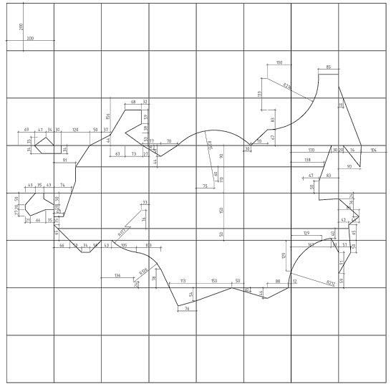
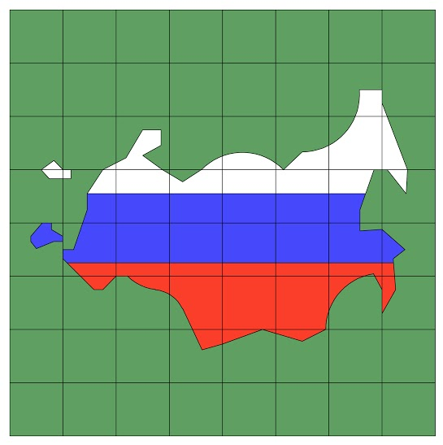
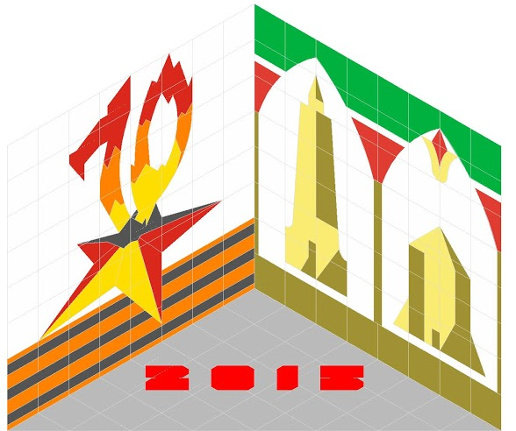
Конкурсное задание
- описание профессионального задания в соответствии со стандартами WorldSkills для выполнения его во время конкурса по компетенции и определения квалификации участников соревнований по стандартам WorldSkills

Slide 45
Критерии оценки
это показатели, по которым эксперты WorldSkills определяют квалификацию участников при решении конкурсных заданий
ОБЪЕКТИВНЫЕ
фиксируются через измеряемые параметры: мм, граммы, штуки, вольты, градусы и т. д.;
СУБЪЕКТИВНЫЕ
определяются баллами (от 0 до 9), которые ставят эксперты;
КВАЛИФИКАЦИОННЫЕ
определяют уровень владения тем или иным Навыком;
для оценки привлекаются всегда группы по три эксперта
привлекаются для каждой оценки не менее пяти экспертов;
фиксируют мнение экспертов относительно Навыка или готового изделия, которые невозможно измерить прямыми методами
вес соответствующего критерия разбивается на четыре части (0%, 33%, 66%, 100%) и экспертами ставятся оценки от 0 до 3:
1 - владеет навыком на уровне выпускника ОО,
2 - владеет навыком на уровне действующего работника,
3 - владеет навыком на уровне специалиста, понимает все тонкости.
0 - конкурсант не владеет данным Навыком,

Slide 46
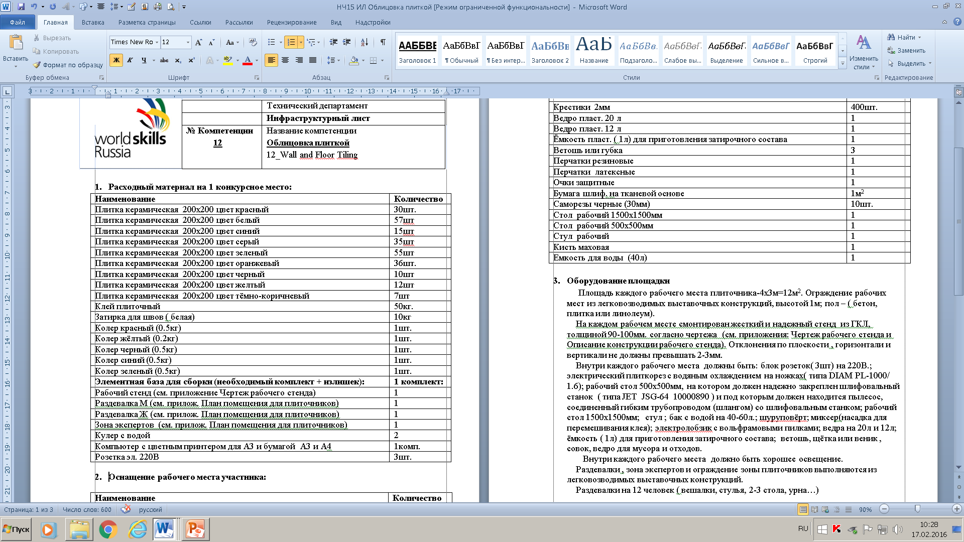
Инфраструктурный лист
это перечень необходимого оборудования, технологий, инструментов, компонентов, оснастки, расходных материалов для оснащения конкурсной площадки по компетенции

Slide 47
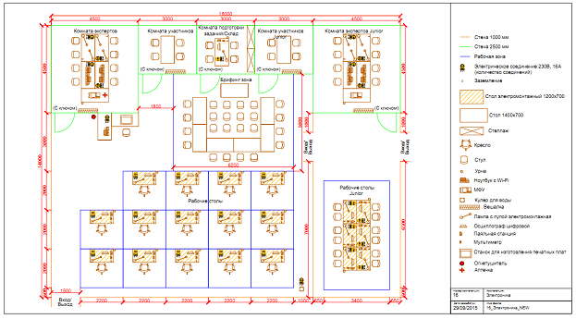
План соревновательной площадки
- это документ, в котором отражена вся информация по расположению оборудования, коммуникациям и электрическим подключениям и другим особенностям расположения оборудования на конкурсной площадке.

Slide 48
Требования по технике безопасности

Slide 49
Последовательность разработки средств оценки квалификации
ВКР | WorldSkills
Этап 1. Выбор предмета оценивания | Составление Технического описания
Этап 2. Выбор объекта оценивания
Этап 3. Определение ресурсного обеспечения оценивания | 4. Составление Инфраструктурного листа:
Этап 4. Выбор методов и разработка процедуры оценивания | 3. Определение набора критериев: разработка Схемы начисления баллов
Этап 5. Определение показателей и критериев оценки
Этап 6. Формирование типового задания | 2. Разработка Практического задания
Этап 7. Формирование ФОС

Slide 50
Методика оценки конкурсных заданий
в соответствии с регламентами начисления баллов,
принятыми в WorldSkills International
СХЕМА
начисления баллов
ВЕДОМОСТЬ
оценки субъективных показателей
ВЕДОМОСТЬ
оценки
объективных
показателей
Ведомость
квалификационных
оценок

Slide 51
К1
К3
К2
СбК1
Аспект 1.1
СбК
Аспект 2.1
СбК2
Аспект 2.2
Аспект 1
СбК1
СбК2
Аспект 2.3
Аспект 2
Аспект 3
Аспект 3.1
Аспект 2.1
СбК3
Аспект 4
Аспект 3.2
Аспект 2.2
Аспект 5
Аспект 3.3

Slide 52
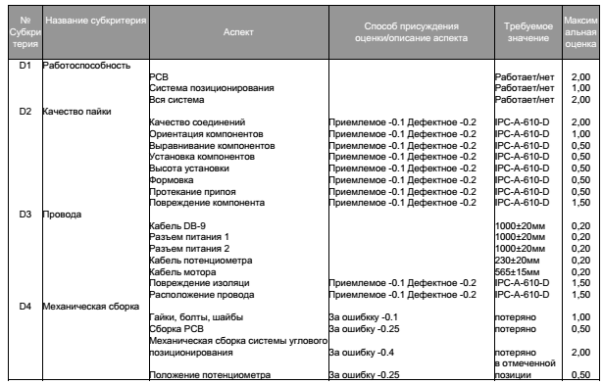

Slide 53
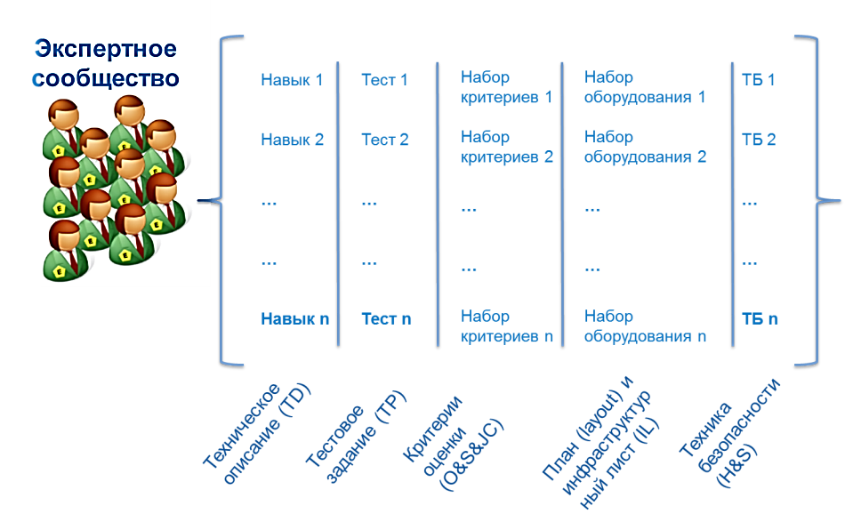

Slide 57
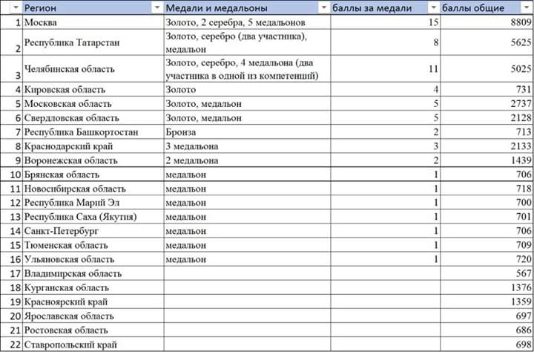

Slide 58
Сайт: www.chemk.org
E-mail: mail@chemk.org
Адрес: 428000 Чувашская Республика, г.Чебоксары, пр. Ленина, дом 9.
Тел./факс: (8352) 22-43-82, 62-04-46
Благодарю за внимание
2016
2017
2018
2019
2020

